Slide 1
박준영
ETRI RTL 교육 과정 korea.junyeong@gmail.com
Systolic Array Based Pointwise Conv. Design
MobileNetV2 Layer08 가속기 1단계
2026.08.03 (월)

Slide 2


목차
1. 개요
2. 설계
3. 검증
4. 고찰

Slide 3
개요

Slide 4
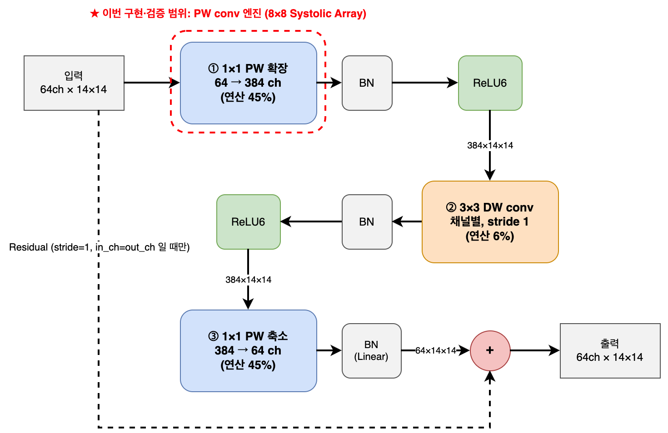
1. 개요
Layer 08이란

Slide 5
1. 개요
문제 정의
입력
64ch x 14 x 14
가중치
64ch x 384f
단순 순차
482만 MAC

Slide 6
2. 설계

Slide 7
2. 설계
전체 블럭 다이어그램

Slide 8
2. 설계
Systolic Array

Slide 9
2. 설계
가중치 재정렬

Slide 10
2. 설계
가중치 재정렬

Slide 11
2. 설계
가중치 재정렬

Slide 12
2. 설계
가중치 재정렬

Slide 13
2. 설계
가중치 재정렬

Slide 14
2. 설계
가중치 재정렬

Slide 15
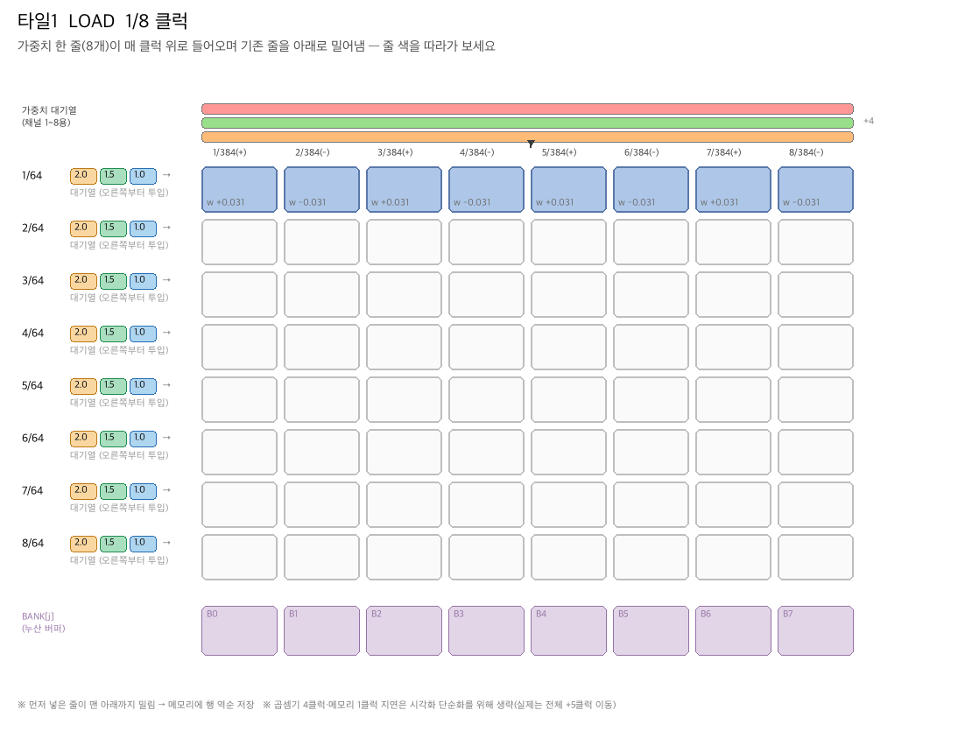
2. 설계
가중치 재정렬

Slide 16
3. 검증

Slide 17
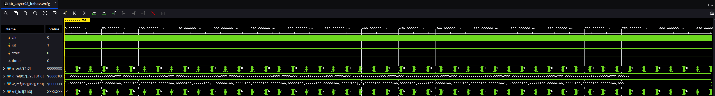
3. 검증
전체 파형
48회
384f ÷ 8 = 48
가중치 384개의 필터를 S.A 8개씩 넣어서 총 48회 반복

Slide 18
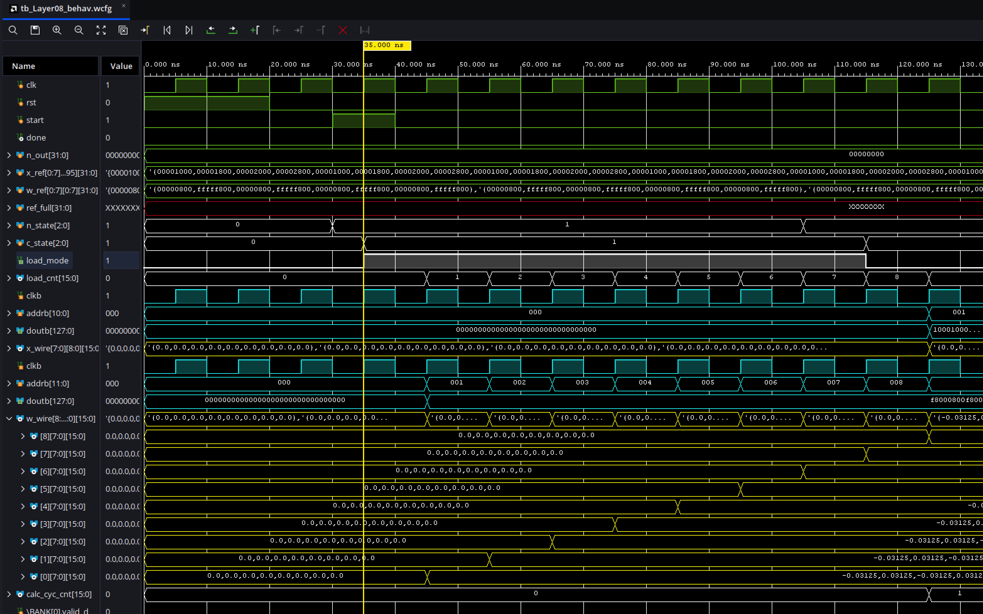
3. 검증
가중치
가중치 정렬 시작
가중치 메모리
Read
(16bit x 8)
읽은 값은 0번째 행
클럭 마다 한 행씩 미루며
7행까지 채우기

Slide 19
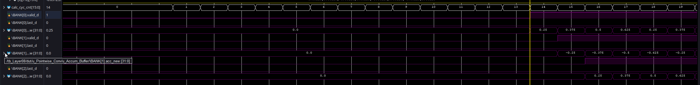
3. 검증
누적 합산
입력 데이터
메모리 접근
(지연 1클럭)
곱셈 결과
(지연 4클럭)
곱셈 결과
2~8번째 결과
8번째 누산
(0.03125 x 1)x 8
(0.03125 x 1.5)x 8

Slide 20
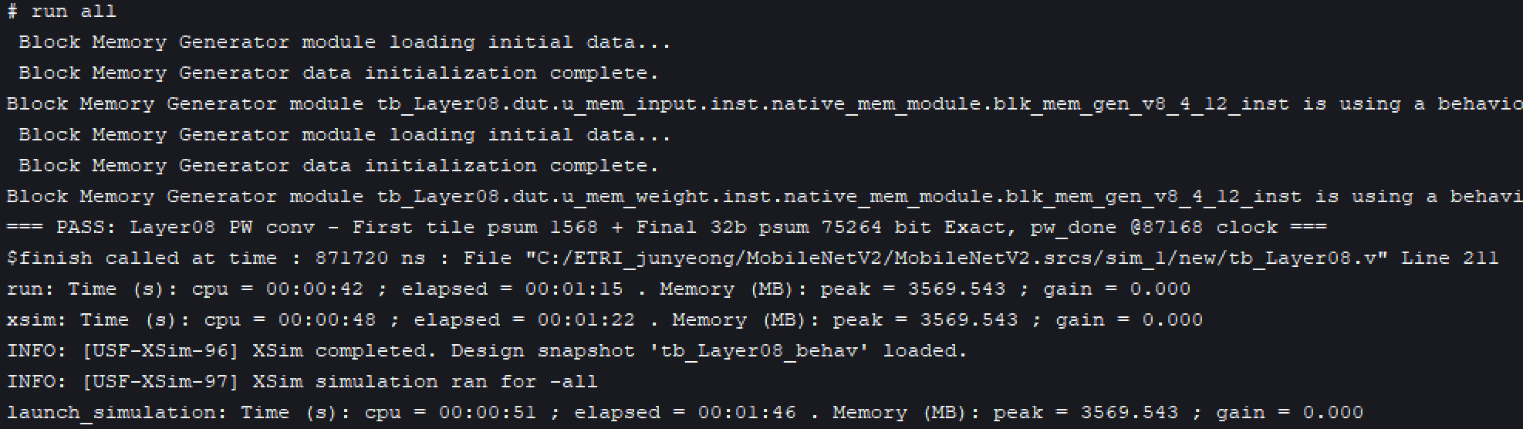
3. 검증
최종 테벤 결과

Slide 21
고찰

Slide 22
4. 고찰
C언어 및 테스트벤치
  -이번 프로젝트에서 가장 큰 역할을 한 것은 RTL 코드 자체가 아니라 검증 체계였음. float C 골든 → 고정소수점 C 모델 → RTL로 이어지는 2단 골든 체계를 세우니 "비트 단위 일치"라는 명확한 합격 기준이 생겼음
  AI의 도움으로 빠르게 진행된 부분일수록 스스로 충분히 고민하고 손으로 유도해 본 시간이 부족했음.
  파형 디버깅 과정에서 내가 완전히 이해하지 못한 부분이 있었기에
  더 공부를 해야할 것으로 판단됨.

Slide 23
감사합니다
박준영
ETRI RTL 교육 과정
korea.junyeong@gmail.com

